Slide 1
Русский язык
6
класс
Как сказать о цели действия и назначении предмета?
(для чего? с какой целью?)

Slide 2
Сегодня на уроке мы
- проверим выполнение упражнения 7 на странице 73;
- научимся говорить о цели действия и назначении предмета, используя в речи Имена существительные в родительном падеже с предлогами для, с целью, ради;
- выполним упражнения.

Slide 3
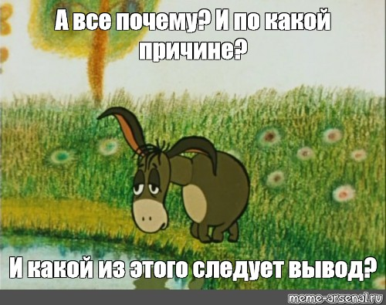
Чтобы сказать о причине действия, нужны имена существительные в родительном падеже с предлогами из-за, от или в дательном падеже с предлогом по, благодаря.

Slide 4
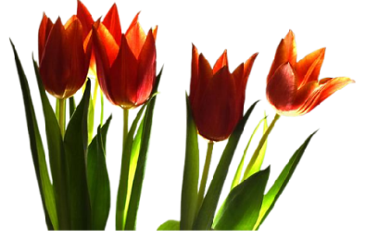
благодаря чему? (дат. падеж)
расцвели благодаря солнцу
из-за чего? (род.падеж)
растаял из-за солнца

Slide 5
Проверим упражнение 7(стр.73)
Прочитайте рассказ Анвара. Запишите, раскрывая скобки. Расскажите о погоде в вашей области.
В наших краях климат самый удивительный. Зимой никто не дрожит от холода, снег выпадает редко. Многие птицы остаются зимовать, они не страдают от морозов. Весной благодаря тёплому солнцу и дождям всё красное от тюльпанов и маков. Летом из-за июльской жары горожане едут отдыхать в белые от снега горы Чимгана или в Заамин. А вот в пустынях от палящего солнца и песчаных бурь никуда не скроешься. Осенью глаза разбегаются от богатства даров природы. Но уже в ноябре небо становится серым из-за дождевых туч. Деревья и дома мокрые от дождя.

Slide 6
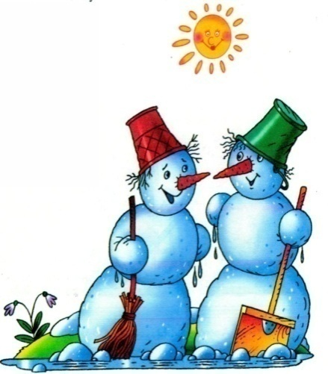
Упражнение 8(стр.66)
Таять от восторга – восхищаться, ахать, быть без ума, ахать от восхищения.
Как сказать о цели действия и назначении предмета?

Slide 7
Интервью Анвара
-Зачем ты пьёшь молоко?
- Молоко очень полезно для здоровья! В нём много витаминов и кальция.

Slide 8
Упражнение 1
Научитесь говорить, для чего предназначены разные вещи, по образцу.
Казан для плова, нож (хлеб), ложка (соус), фрукты (компот).
Альбом для рисования, бумага (черчение), спицы (вязание).
Вешалка для одежды, полка (обувь), гель (посуда), приправа (курица).
Ваза – для цветов, сумка (продукты), ящик (инструменты), начинка (пирожки).
Шкаф для книг, пенал (ручки), сушилка (тарелки).
Фильм для детей, сувенир (друзья), торт (гости).

Slide 9
Проверим!
Казан для плова, нож для хлеба, ложка для соуса, фрукты для компота.
Альбом для рисования, бумага для черчения, спицы для вязания.
Вешалка для одежды, полка для обуви, гель для посуды, приправа для курицы.
Ваза – для цветов, сумка для продуктов, ящик для инструментов, начинка для пирожков.
Шкаф для книг, пенал для ручек, сушилка для тарелок.
Фильм для детей, сувенир для друзей, торт для гостей.

Slide 10
Как сказать о цели действия?
ЗАЧЕМ? С КАКОЙ ЦЕЛЬЮ?
!!! Чтобы сказать о цели действия (harakatning maqsadi), нужны имена существительные в родительном падеже с предлогами для, с целью.

Slide 11
Упражнение 2
Подумайте, для чего это нужно делать.
Свежие фрукты и овощи очень полезно есть для … . Обливаться холодной водой нужно для … . Мы приехали в Чимган для … . Нам очень нужна для … спортивная форма. Ноутбук требуется писателю для … .
Слова для справок: работа, закаливание, отдых, тренировка, здоровье.

Slide 12
Упражнение 2
Подумайте, для чего это нужно делать.
Свежие фрукты и овощи очень полезно есть для здоровья. Обливаться холодной водой нужно для закаливания. Мы приехали в Чимган для отдыха. Нам очень нужна для тренировки спортивная форма. Ноутбук требуется писателю для работы.

Slide 13
Упражнение 3
Как можно сказать по-другому?
Образец: Бабушка испекла этот торт внуку. – Бабушка испекла торт для внука.
Внучка купила бабушке продукты в магазине. Ребята написали поздравление ветеранам. Севара связала свитер младшему брату. Шефы привезли малышам подарки. Мама приготовила обед детям.

Slide 14
Упражнение 3
Как можно сказать по-другому?
Образец: Бабушка испекла этот торт внуку. – Бабушка испекла торт для внука.
Внучка купила для бабушки продукты в магазине. Ребята написали поздравление для ветеранов. Севара связала свитер для младшего брата. Шефы привезли для малышей подарки. Мама приготовила обед для детей.

Slide 15
Упражнение 4
Прочитайте стихотворение Агнии Барто «Разлука». Для кого мальчик всё делает? Расскажите что делаете вы для близких.
Всё я делаю для мамы:
Для неё играю гаммы,
Для неё хожу к врачу,
Математику учу.

Slide 16
Упражнение 4
Все мальчишки в речку лезли,
Я один сидел на пляже.
Для неё, после болезни,
Не купался в речке даже.
Для неё я мою руки,
Ем какие-то морковки...
Только мы теперь в разлуке.
Мама в городе Прилуки,
Пятый день в командировке.

Slide 17
Упражнение 4
Ну, сначала я, без мамы,
Отложил в сторонку гаммы,
И сегодня целый вечер
Что-то мне заняться нечем!
И, наверно, по привычке
Или, может быть, со скуки
Я кладу на место спички
И зачем-то мою руки.
И звучат печально гаммы
В нашей комнате. Без мамы.

Slide 18
Упражнение 5
Закончите предложения, выбрав правильный вариант.
Ради мира на земле нужно … . Для защиты редких животных необходимо … . С целью закаливания организма следует … . Для профилактики заболеваний надо … .
Слова для справок: заниматься зарядкой, принимать витамины, создавать заповедники, уничтожить оружие.

Slide 19
Упражнение 5
Ради мира на земле нужно уничтожить оружие. Для защиты редких животных необходимо создавать заповедники. С целью закаливания организма следует заниматься зарядкой. Для профилактики заболеваний надо принимать витамины.
Слова для справок: заниматься зарядкой, принимать витамины, создавать заповедники, уничтожить оружие.

Slide 20
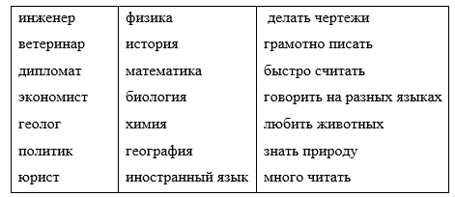
Упражнение 6
Расскажите по таблице, для людей каких профессий важно знать эти науки.
Образец: Для конструктора очень важно знать черчение и физику. Для него важно уметь хорошо считать и чертить.

Slide 21
Упражнение 6
Для инженера очень важно знать физику и математику. Он должен уметь делать чертежи и хорошо считать.
Для ветеринара очень важно знать биологию. Он должен любить животных.
Для дипломата очень важно знать иностранные языки. Он должен уметь говорить на разных языках.

Slide 22
Упражнение 6
Для экономиста очень важно знать математику. Он должен уметь быстро и хорошо считать.
Для геолога очень важно знать географию. Он должен знать природу.
Для политика очень важно знать историю. Он должен много читать.

Slide 23
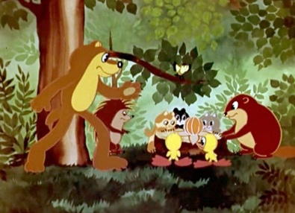
Упражнение 7
Мы делили апельсин.
Много нас,
А он один.
Эта долька — для ежа.
Эта долька — для стрижа.
Эта долька — для утят.
Эта долька — для котят.
Эта долька — для бобра
А для волка — кожура.
Он сердит на нас! Беда! Разбегайтесь кто куда!

Slide 24
Задание для самостоятельного выполнения
Выполнить упражнения 7, 8
на странице 77.
Прочитать в интернете о лекарственных растениях.

